Slide 1
АРТИКУЛЯЦИЯ ЗВУКА [Р] – [Рь]

Slide 2
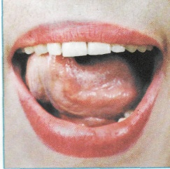
Чистим зубы
Широко открыть рот и кончиком языка "почистить" верхние зубы с внутренней стороны, делая движения языком из стороны в сторону.

Slide 3
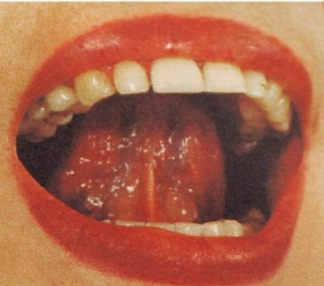
Маляр
Улыбнуться, открыть рот и "погладить" кончиком языка нёбо, делая языком движения вперед-назад.

Slide 4
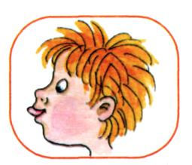
Кто дальше загонит мяч?
Улыбнуться, положить широкий передний край языка на нижнюю губу и, как бы произнося длительно звук "ф", сдуть ватку на противоположный край стола.

Slide 5
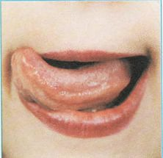
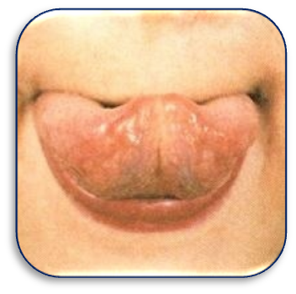
Вкусное варенье
Слегка приоткрыть рот и широким передним краем языка облизать верхнюю губу, делая движение языком сверху вниз, но не из стороны в сторону.

Slide 6
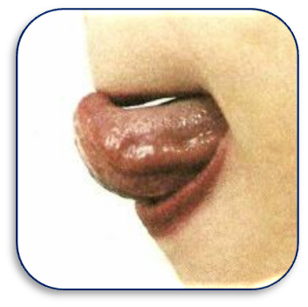
Индюк
Приоткрыть рот, положить язык на верхнюю губу и производить движения широким передним краем языка по верхней губе вперед и назад, стараясь не отрывать язык от губы - как бы поглаживать ее. Сначала производить медленные движения, потом убыстрить темп и добавить голос, пока не послышится бл-бл (как индюк болобочет).

Slide 7
ДЯТЕЛ
Улыбнуться, открыть рот и постучать кончиком языка по верхним альвеолам, многократно и отчетливо произнося звук, напоминающий английский звук "д". Сначала звук "д" произносить медленно, постепенно увеличивать темп.

Slide 8
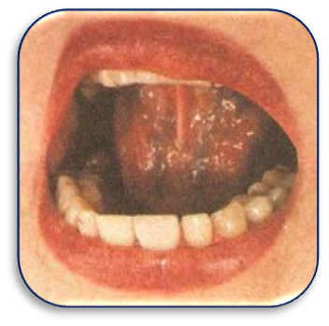
Лошадка
Улыбнуться, показать зубы, приоткрыть рот и пощелкать кончиком языка (как лошадка цокает копытами).

Slide 9
ГРИБОК
Улыбнуться, показать зубы, приоткрыть рот и, прижав широкий язык всей плоскостью к нёбу, широко открыть рот. (Язык будет напоминать тонкую шляпку гриба, а растянутая подъязычная связка - его ножку.)

Slide 10
Качели
Улыбнуться, показать зубы, приоткрыть рот, положить широкий язык за нижние зубы (с внутренней стороны) и удерживать в таком положении под счет от одного до пяти. Так поочередно менять положение языка 4-6 раз.

Slide 11
ГАРМОШКА
Улыбнуться, приоткрыть рот, приклеить язык к небу и, не опуская языка, закрывать и открывать рот (как растягиваются меха гармошки, так растягивается подъязычная уздечка). Губы находятся в положении улыбки. При повторении упражнения надо стараться открывать рот всё шире и всё дольше удерживать язык в верхнем положении.

